Slide 1
Storyboard fait par
Camélia Bouffard

Slide 2
Grand plan d'ensemble

Slide 3
Plan général

Slide 4
Plan américain

Slide 5
Plan épaule

Slide 6
Extrème gros plan

Slide 7
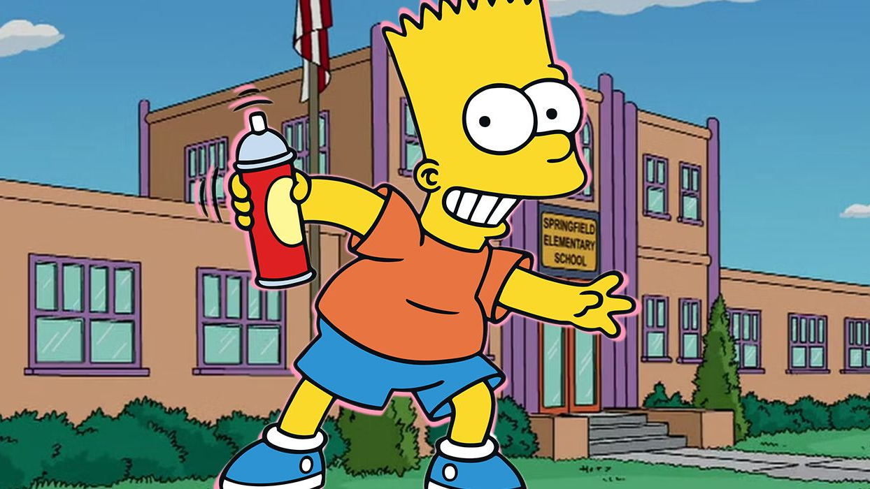
Plan pied

Slide 8
Plan tête

Slide 9
Plan ceinture

Slide 10
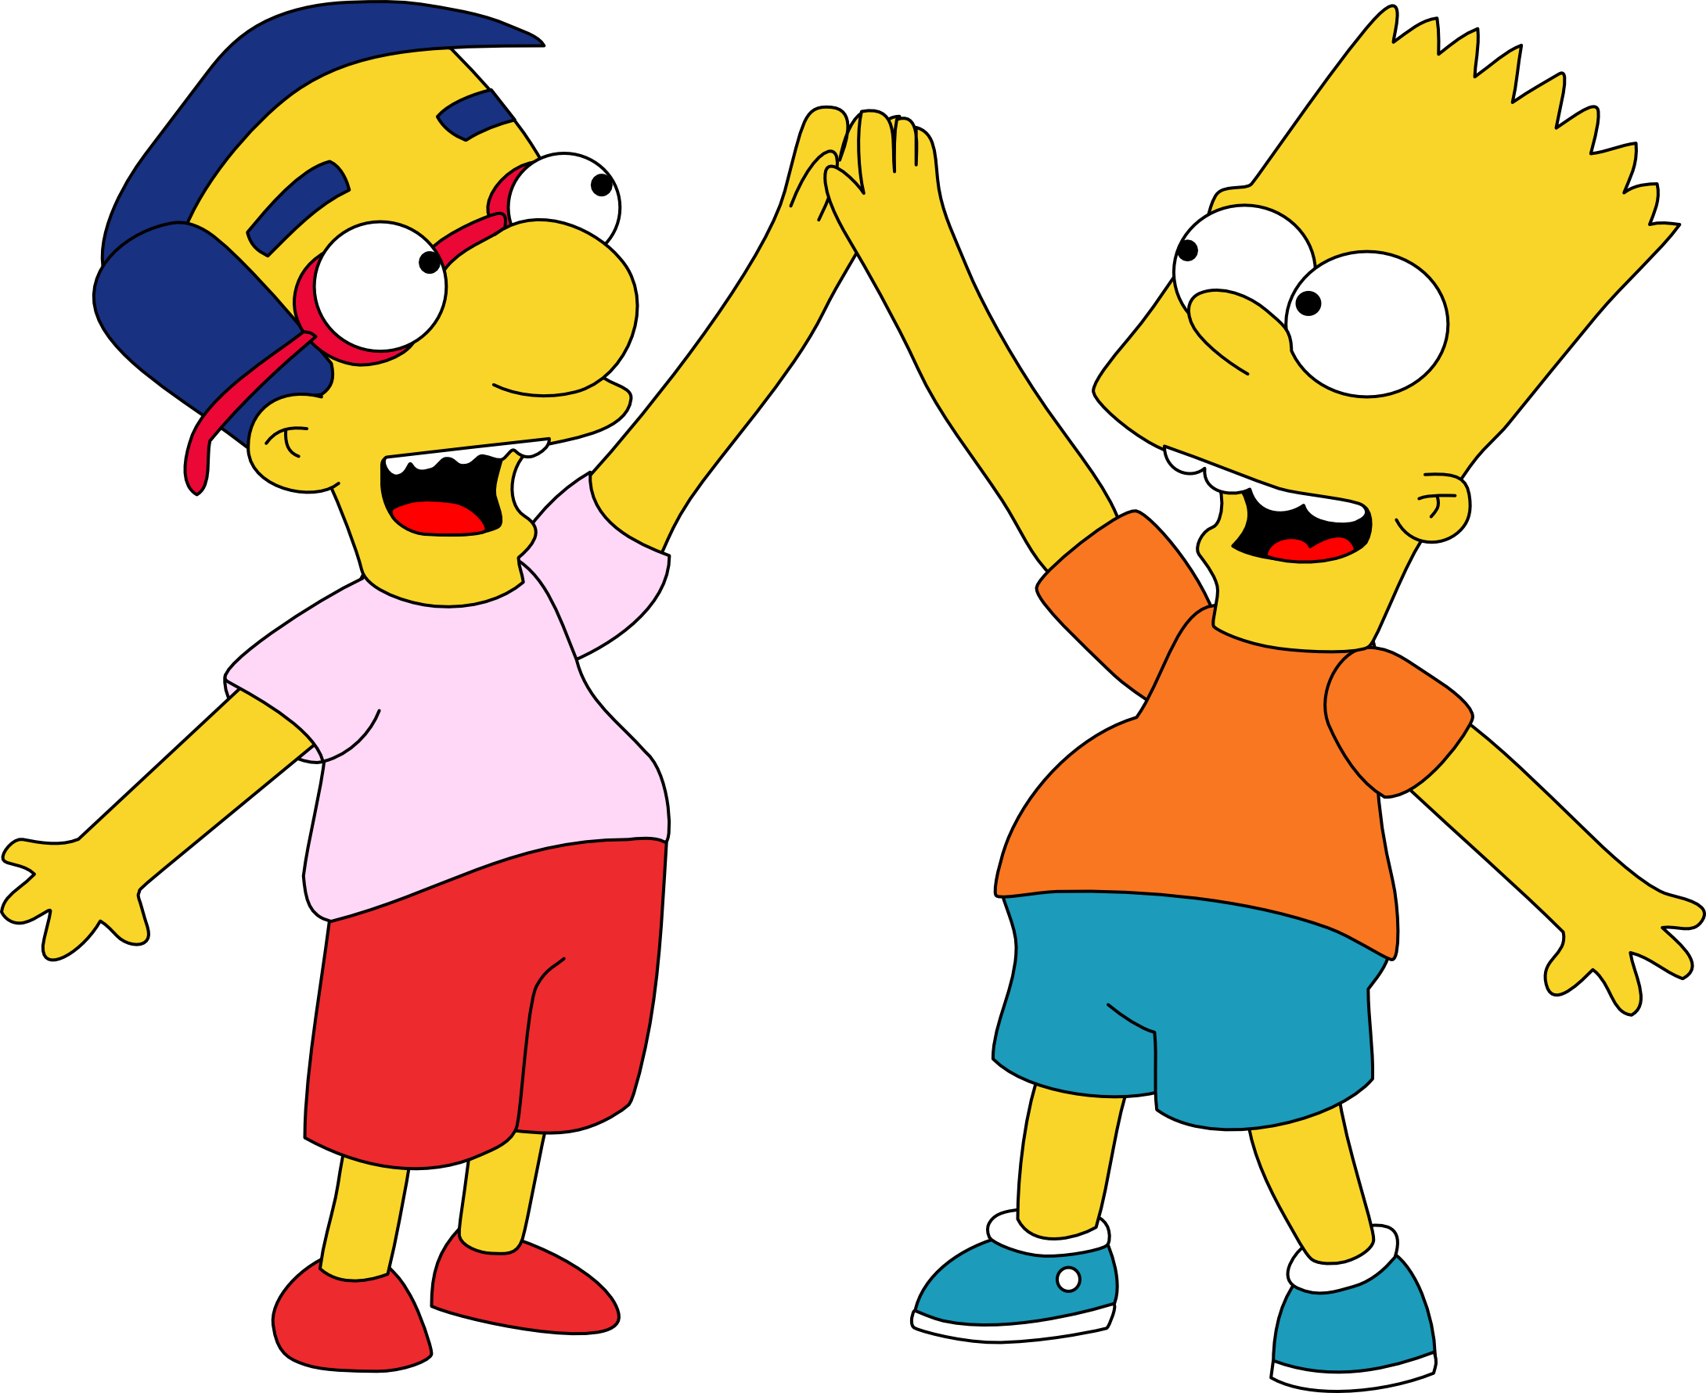
Plan buste

